Slide 1

Business Analytics y la Toma de Decisiones
Sistemas Organizacionales y Gerenciales 1
Escuela de Ingenieria de Ciencias Y Sistemas
Facultad de Ingenieria
Universidad de San Carlos de Guatemala

Slide 2


Agenda
Recursos
Link del Video
RECORDATORIOS
TEMA 1
Link de Quizziz
TEMA 2
TEMA 3
TEMA 4
TEMA 5

Slide 3
COMPETENCIA(S) QUE DESARROLLAREMOS
− Capacidad para implementar sistemas de información en la empresa (ERP, SCM, CRM).
− Habilidad para incorporar TIC de acuerdo con necesidades de cambio organizativo.

Slide 4


Business Analytics y la Toma de Decisiones
Business Analytics es clave para competir en mercados dinámicos. Combina datos con análisis para decisiones estratégicas y operativas precisas.
Notes:
1

Slide 5
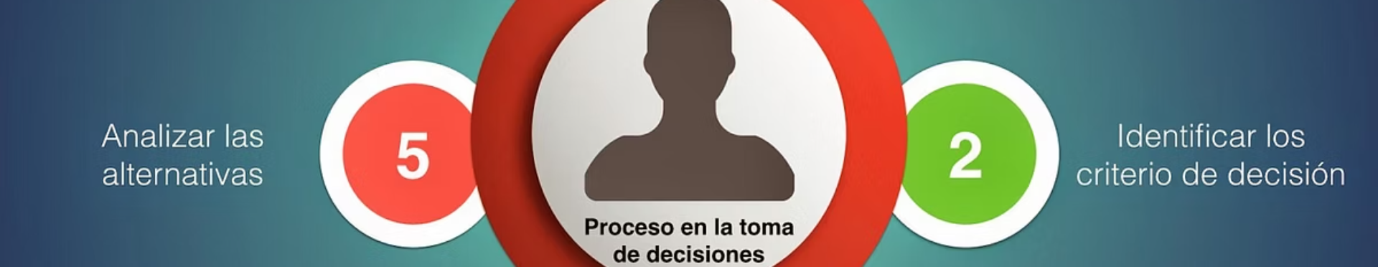
Importancia en la Toma de Decisiones
Decisiones basadas en datos
Identificación de oportunidades
Reducción de riesgos
Minimizar errores y optimizar la eficiencia operativa.
Evitan la intuición y fundamentan estrategias empresariales.
Detectar áreas de mejora y nuevos mercados.
Notes:
2

Slide 6
Rol del Business Analytics en Empresas
Evaluación del desempeño
Pronóstico y planificación
Optimización de recursos
Métricas clave para medir resultados y productividad.
Anticipar tendencias para tomar decisiones informadas.
Mejorar la gestión interna y procesos empresariales.
Notes:
3

Slide 7
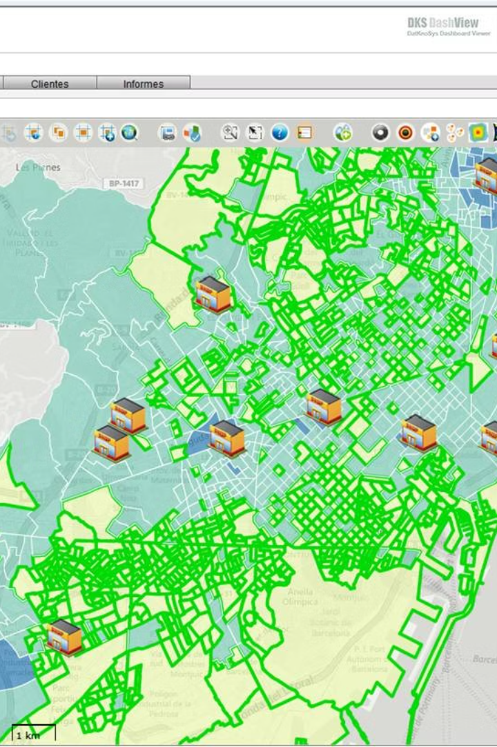



Ejemplos de Business Analytics
Proyección de demanda
Analizar ventas históricas para planificar inventarios.
Segmentación de clientes
Personalizar ofertas para mejorar la experiencia.
Detección de fraudes
Monitorizar transacciones para identificar anomalías.
Notes:
4

Slide 8
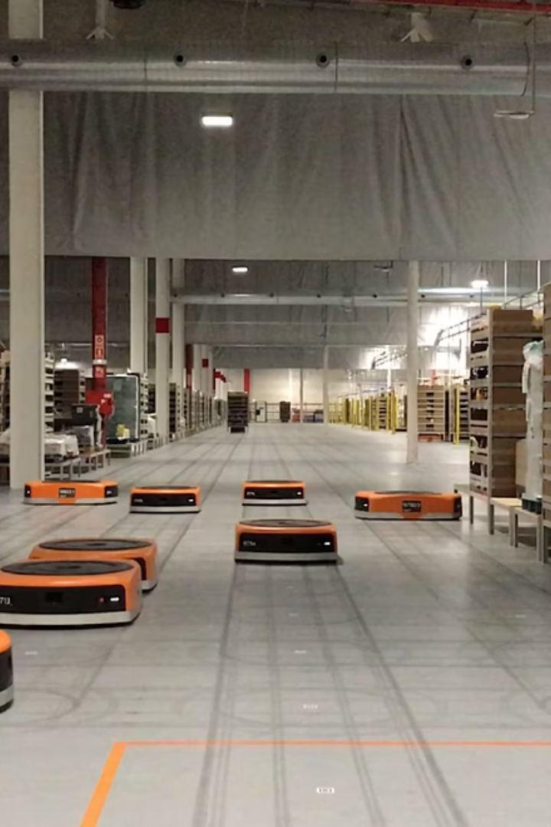
Casos de Éxito Empresarial
Amazon
Netflix
Personaliza recomendaciones y optimiza logística predictiva.
Emplea modelos predictivos para sugerir contenidos personalizados.
Zara
Gestiona inventarios en tiempo real para reducir costos.
Notes:
5

Slide 9
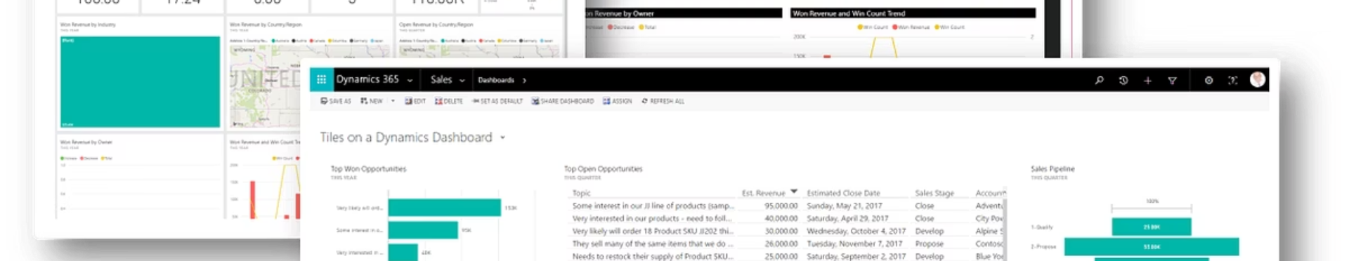
Integración con Sistemas de Información
Visión 360° del negocio
Automatización de reportes
Integrar información para análisis completos.
Conexión con ERP y CRM
Genera dashboards dinámicos para monitoreo continuo.
Permite consolidar datos de diferentes áreas.
Notes:
6

Slide 10
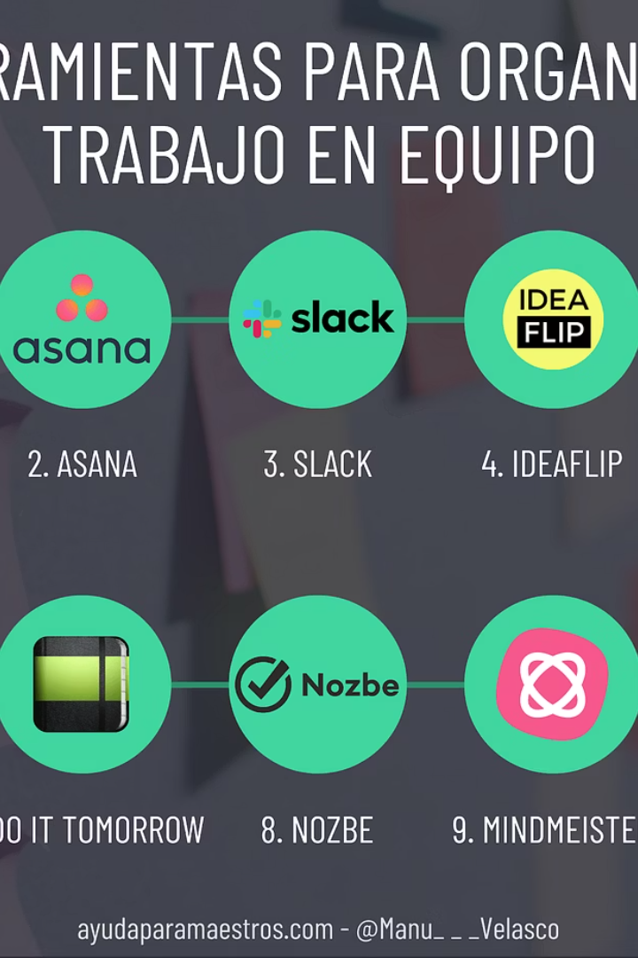
Concepto de Gestión del Conocimiento
Se trata de capturar, compartir y aprovechar el conocimiento organizacional. Facilita innovación y mejora las decisiones estratégicas.
Notes:
7

Slide 11



Estrategias de Gestión del Conocimiento
Sistemas documentales
2
Herramientas para almacenar y gestionar conocimiento.
Comunidades de práctica
1
Grupos para compartir experiencias y aprendizajes.
Capacitación continua
3
Fomentar cultura de aprendizaje permanente.
Notes:
8

Slide 12




Tendencias Futuras en Business Analytics
IA y Machine Learning
Análisis predictivo avanzado y automatización.
Analítica aumentada
Facilita storytelling para mejor comprensión.
Datos en tiempo real
Toma rápida de decisiones basadas en eventos instantáneos.
Notes:
9

Slide 13
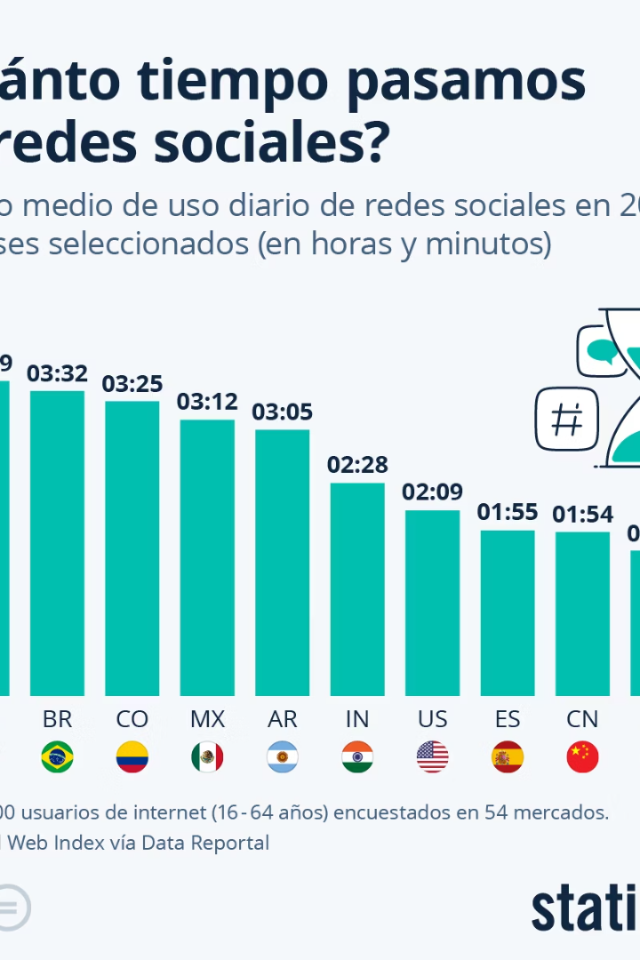
Conclusiones y Recomendaciones
Business Analytics, decisivo
Integración y gestión
Fundamentales para maximizar el valor de datos.
Clave para competitividad y éxito sostenible.
Invertir en analítica avanzada
Para anticipar cambios y liderar mercados.
Notes:
10

Slide 14
CONCEPTOS CLAVE APRENDIDOS
Business Analytics: Apoya decisiones basadas en datos reales y análisis predictivo.
Integración con SI: BA se conecta con sistemas para extraer y analizar información útil.
Gestión del conocimiento: Captura, organiza y comparte el saber dentro de la organización.
Estrategias clave: Comunidades de práctica, mentoring, bases de conocimiento.

Slide 15
PERSEVERANCIA

Slide 16
REFERENCIAS
https://www.ibm.com/think/topics/business-analytics#:~:text=Business%20analytics%20involves%20companies%20that,and%20better%20serve%20their%20customers.
https://www.ibm.com/es-es/topics/knowledge-management

Slide 17

¡GRACIAS POR SU ATENCIÓN!
DUDAS
RECUERDA QUE TENEMOS NUESTRO FORO SEMANAL DONDE PUEDES CONSULTAR CUALQUIER DUDA QUE TE SURJA EN LA SEMANA

